Slide 1


«Работа школьных координаторов и организация участия школьников во всероссийской олимпиаде школьников в новой Автоматизированной информационной системе
«Экспертная оценка результатов образовательных мероприятий Иркутской области»

Slide 2



Пользователи АИС
Администратор АИС
Бухгалтер образовательного центра
Сотрудник министерства образования
Иркутской области
Муниципальный координатор
Участник
Эксперт
Сопровождающий
Школьный координатор
Наставник (учитель)

Slide 3
Регистрация
Школьные координаторы производят регистрацию по адресу: http://eor.vserosperseusirk.ru/registr.php
Участники производят регистрацию по адресу: http://eor.vserosperseusirk.ru/

Slide 4
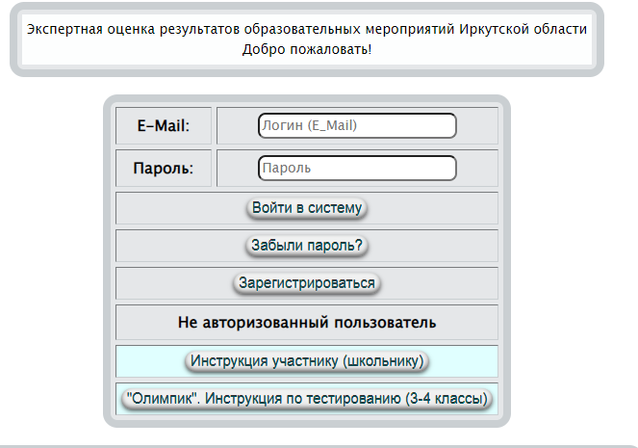
Регистрация участников
Выходим по ссылке http://eor.vserosperseusirk.ru/

Slide 5
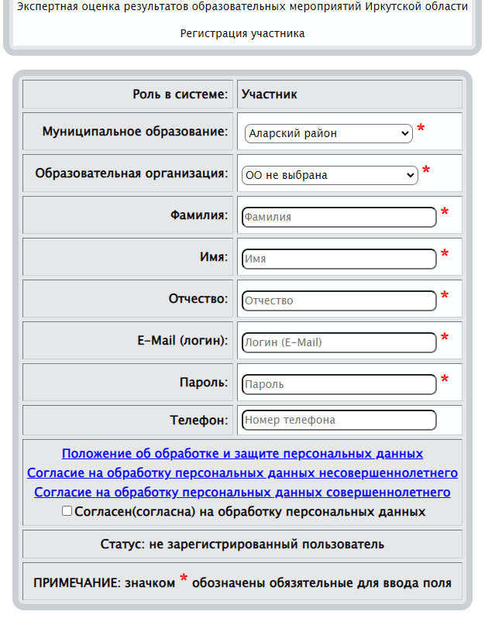

Slide 6
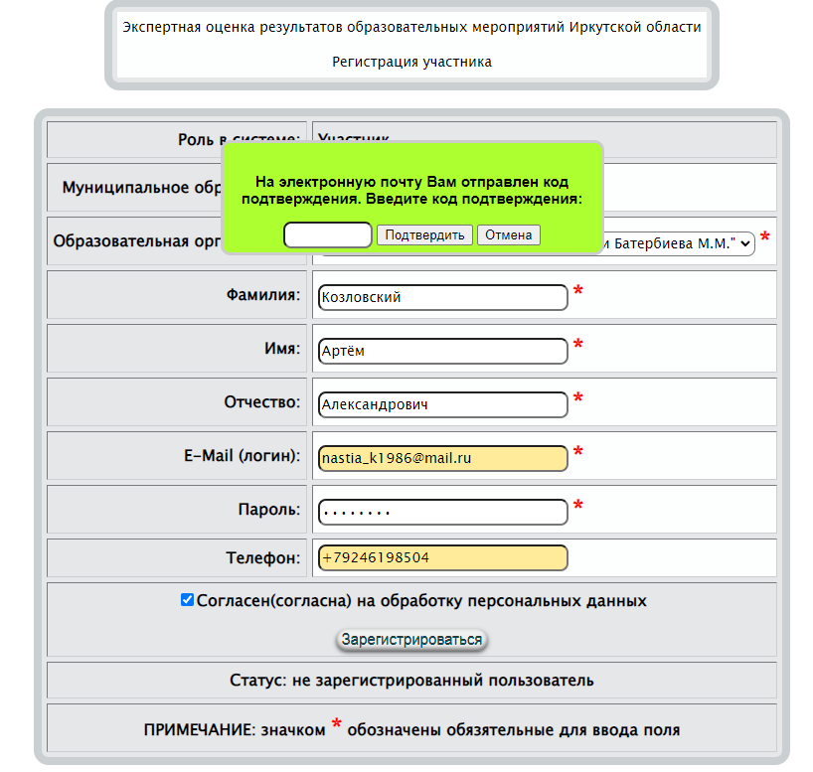

Slide 7
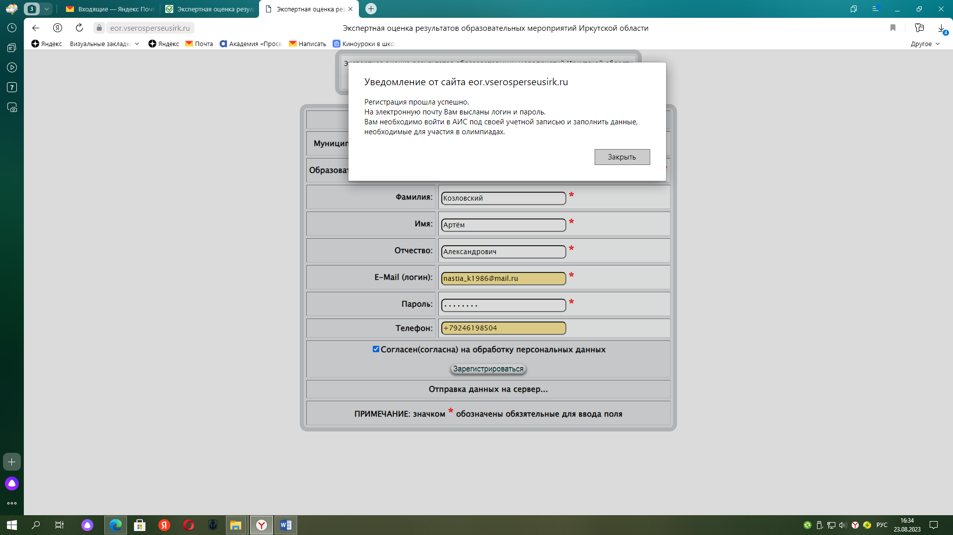

Slide 8
Выходим по ссылке http://eor.vserosperseusirk.ru/

Slide 9
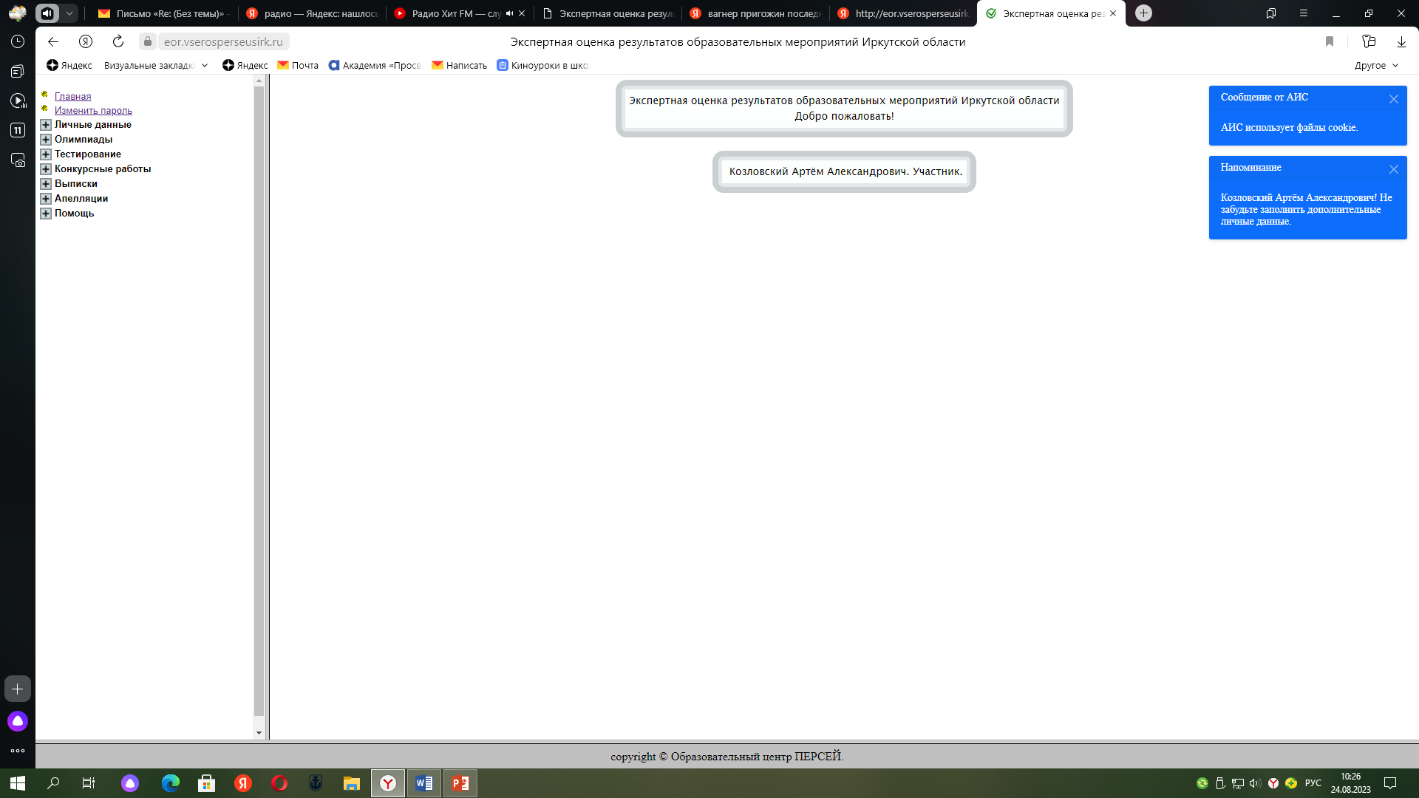

Slide 10
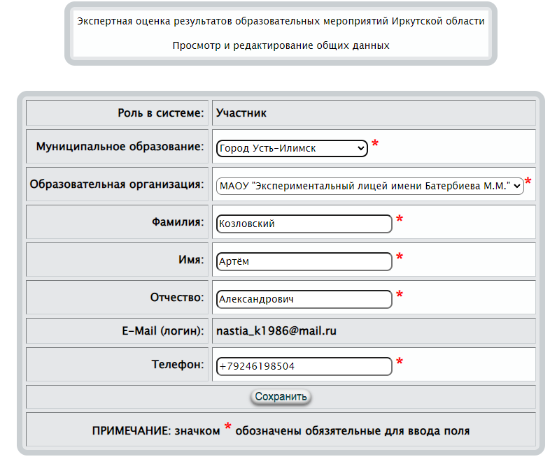
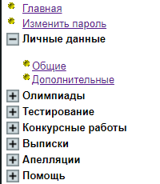

Slide 11
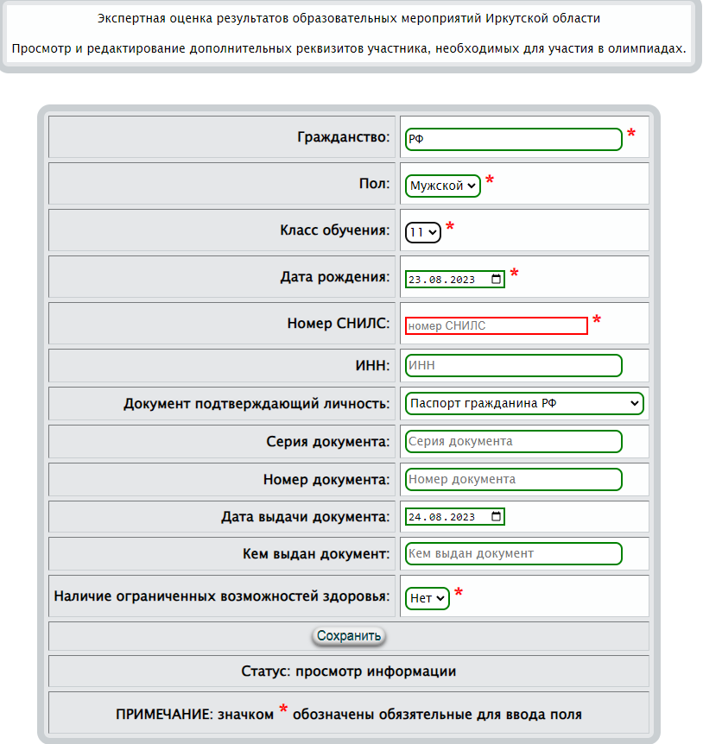

Slide 12
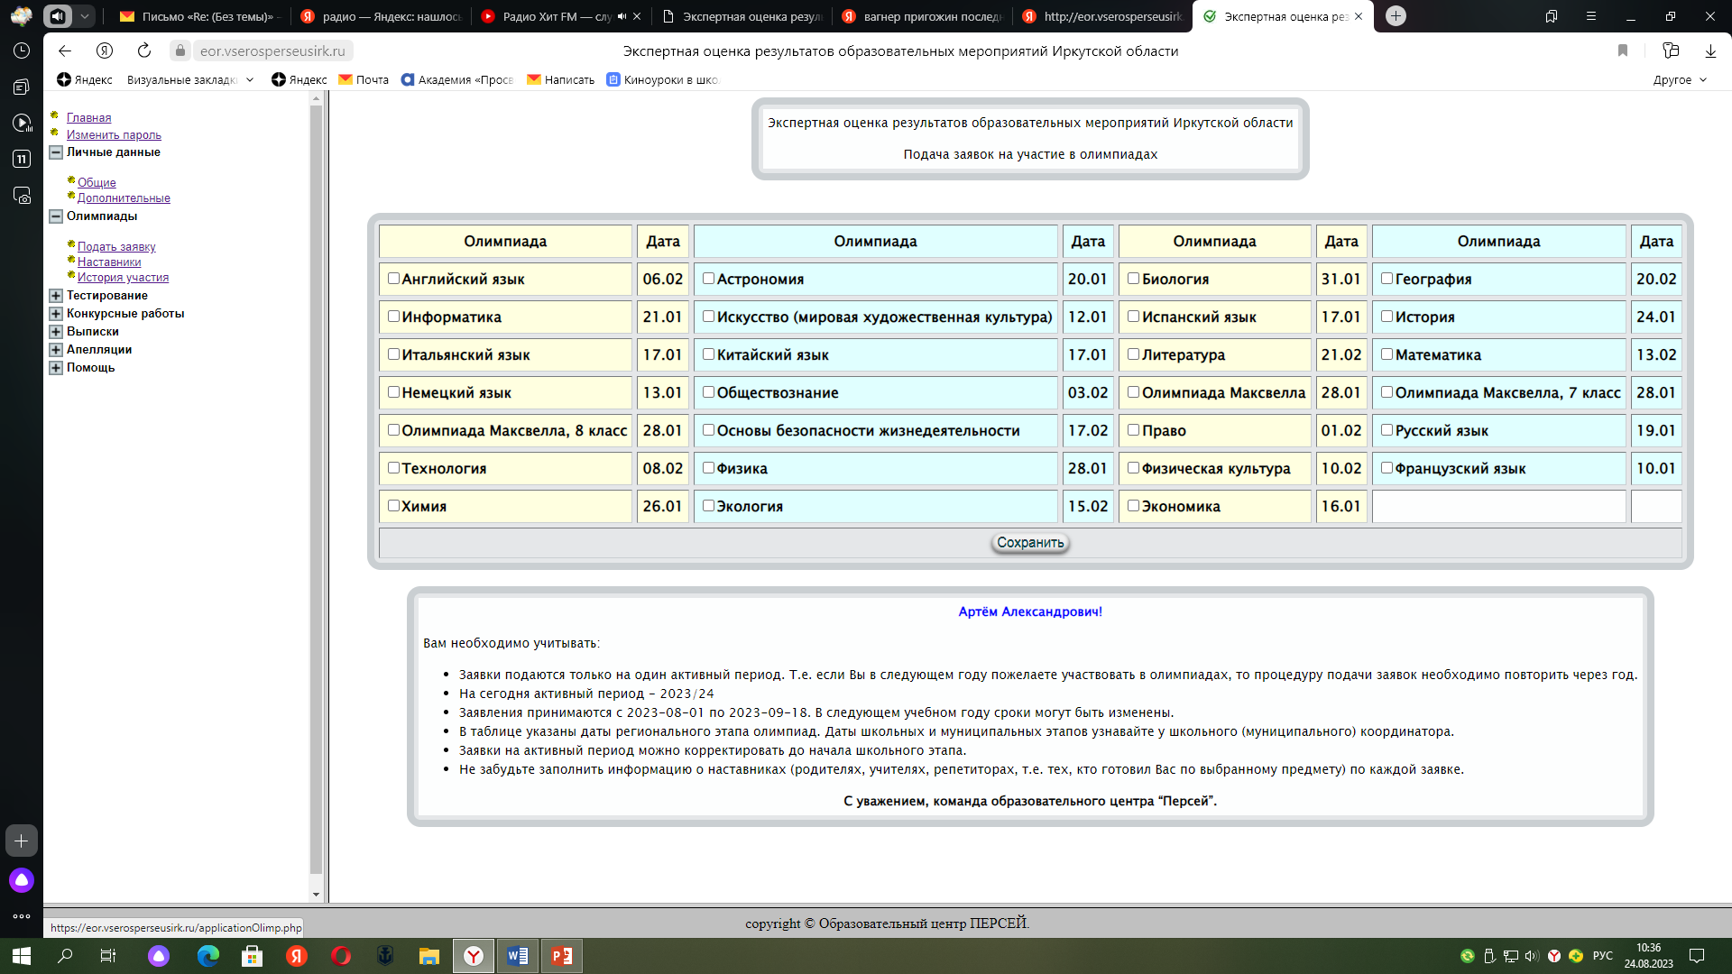

Slide 13
До 18 сентября
обеспечить регистрацию обучающихся,
желающих принять участие во ВсОШ!

Slide 14
До 18 сентября
обеспечить регистрацию обучающихся,
желающих принять участие во ВсОШ!

